Slide 1
Arquitectura de computadores I
Soporte a sistemas operativos

Slide 2
Objetivos y funciones
Conveniencia
  Hacer el computador más fácil de utilizar
Eficiencia
  Utilizar de mejor forma los recursos del computador

Slide 3
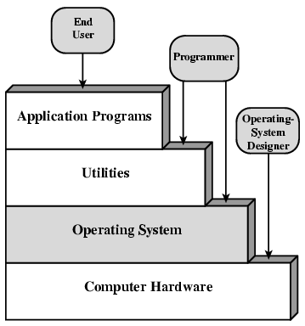
Capas y vistas de un sistema de cómputo

Slide 4
Servicios de un sistema operativo
Creación de programas
Ejecución de programas
Acceso a dispositivos E/S
Controlar acceso a archivos
Acceso al sistema
Detección de errores
Administración de usuarios

Slide 5
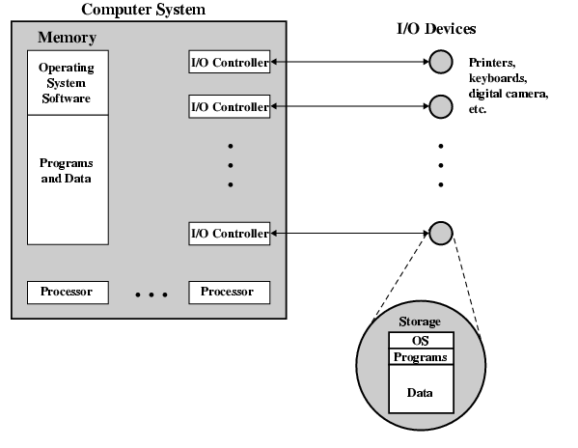
Sistema operativo como gestor de recursos

Slide 6
Tipos de sistemas operativos
Interactivos: Responde a los estimulos dados por el usuario
Procesamiento por lotes: Ejecuta un programa bajo la supervisión de un monitor
Monoprogramados: Un programa a la vez
Multiprogramados: Varios programas al tiempo

Slide 7
Sistemas pioneros
Década de 1940 a 1950
No existía sistema operativo
Programas interactúan directamente con el hardware
Principales programas
  Organización de tareas
  Tiempo de arranque de las tareas

Slide 8
Sistemas de procesamiento por lotes
Programa residente que monitorea
Usuario envia una tarea
El operador ejecuta la tarea
El monitor controla la secuencia de eventos de la tarea
Cuando la tarea termina, el monitor toma el control y espera la siguiente tarea
El monitor permite la organización de las tareas

Slide 9
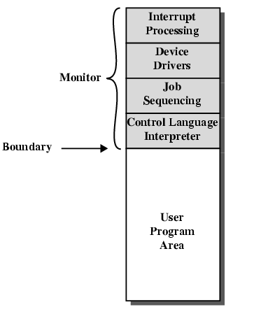
Esquema de memoria para un programa monitor residente

Slide 10
Sistemas de procesamiento por lotes
Programa residente que monitorea
Usuario envia una tarea
El operador ejecuta la tarea
El monitor controla la secuencia de eventos de la tarea
Cuando la tarea termina, el monitor toma el control y espera la siguiente tarea
El monitor permite la organización de las tareas

Slide 11
Lenguaje de control de tareas
Instrucciones van al montior
Usualmente denotadas con $
Ejemplo
  $JOB
  $FTN
  ... Algunas instrucciones de Fortran
  $LOAD
  $RUN
  ... Algunos datos
  $END

Slide 12
Características deseables de Hardware
Protección de memoria
  Proteger el monitor
Tiempo
  Evitar que un trabajo monopolize el sistem
Instrucciones privilegiadas
  Sólo ejecutadas por el monitor
  Ejemplo E/S

Slide 13
Sistemas de procesamiento por lotes multiprogramado
Dispositivos E/S muy lentos
Cuando un programa está esperando por un dispositivo E/S, otro puede usar la CPU

Slide 14
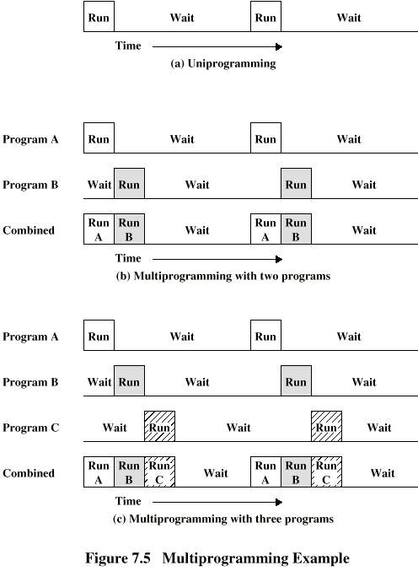
Monoprogramado

Slide 15
Multiprogramado (Dos programas)

Slide 16
Multiprogramado (3 programas)

Slide 17
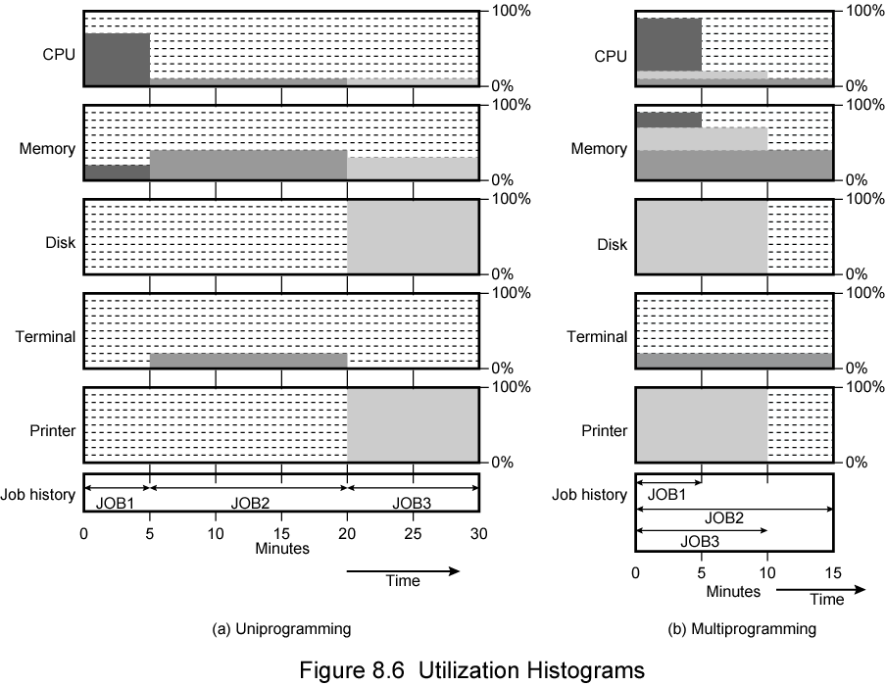
Utilización: Monoprogramado vs Multiprogramado

Slide 18
Sistemas de tiempo compartido
Permite a los usuarios interactúar directamente con la computadora
  Ejemplo. Interactivo
Multiprogramado permite a un número de usuarios interactúar con el computador

Slide 19
Planificación
Clave de la multiprogramación
Término grande
Término mediando
Término corto
E/S

Slide 20
Planificación a largo término
Determina que programas son enviados para procesar
Una vez enviado, un trabajo empieza un proceso para un planificador a corto término
O se va un planificador de mediano plazo, en la zona de intercambio

Slide 21
Planificación a medio término
Parte de la función de intercambio (Se explica despúes)
Usualmente basado en la necesita de manejar multiprogramación
Si no hay memoria virtual, el sistema genera un evento

Slide 22
Planificador a corto término
Despachador
Toma decisiones de que trabajo será el siguiente en ser ejecutado
Ejemplo: Escoger que trabajo usará el procesador en el siguiente instante de tiempo

Slide 23
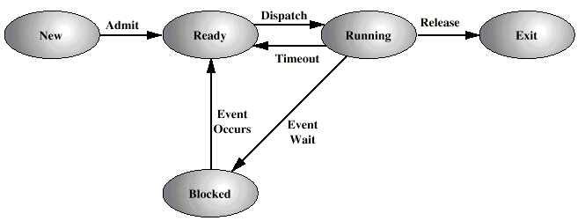
Cinco estados del modelo del proceso

Slide 24
Bloque de control de proceso
Identificador
Estado
Prioridad
Contador de programa
Apuntadores de memoria
Contexto de los datos
Estado de E/S
Información de usuarios

Slide 25
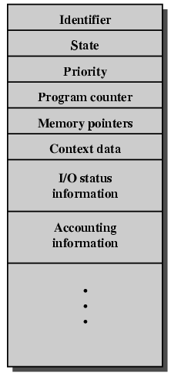
Diagrama del bloque de control de proceso

Slide 26
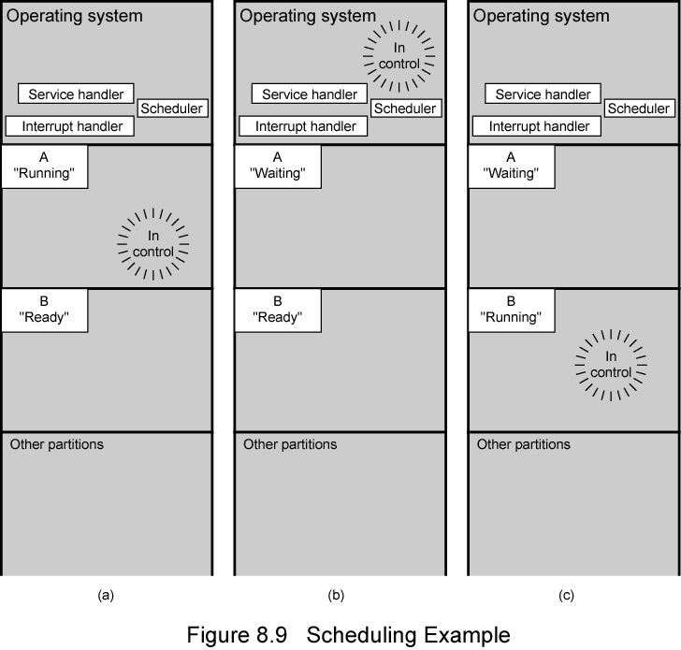
Ejemplo de planificación

Slide 27
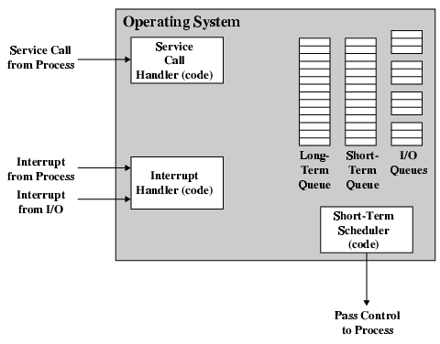
Elementos clave de los sistemas operativos

Slide 28
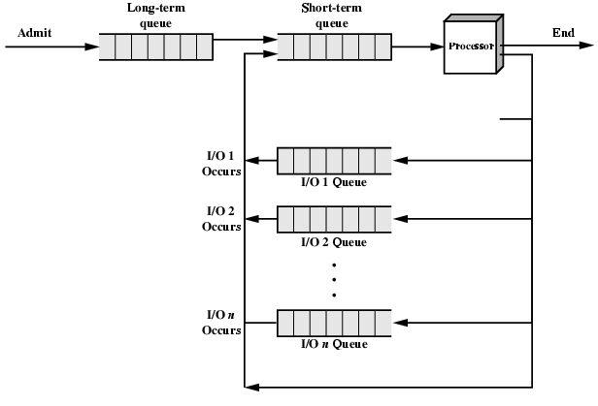
Proceso de planificación

Slide 29
Admnistración de memoria
Monoprogramado
  Memoria partida en dos
  Una para el S.O (Monitor)
  Otra para el programa en ejecución
Multiprogramado
  Parte del usuario es subdivida y compartida entre los procesos activos

Slide 30
Paginación
E/S es más lento comparado con la CPU para multiprogramación, CPU podría estar sin usar la mayor parte del tiempo
Soluciones:
  Incrementar memoria principal
    Costoso
    Lento para grandes programas
  Paginación

Slide 31
¿Que es paginación?
Procesos a término largo son almacenados en disco
Procesos paginados están disponibles
Cuando un proceso está listo para ser ejecutado va a memoria principal

Slide 32
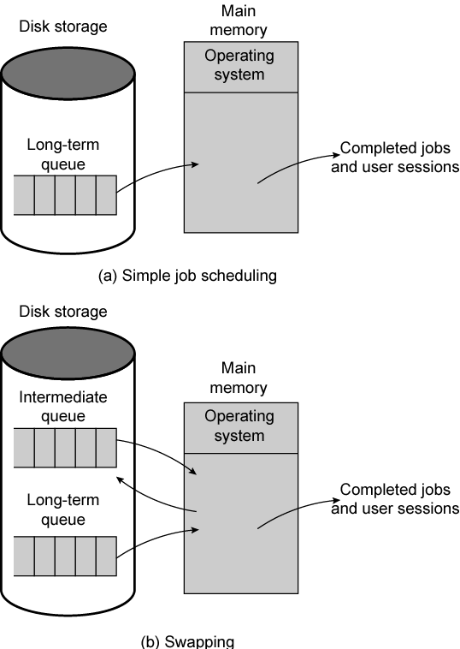
Paginación

Slide 33
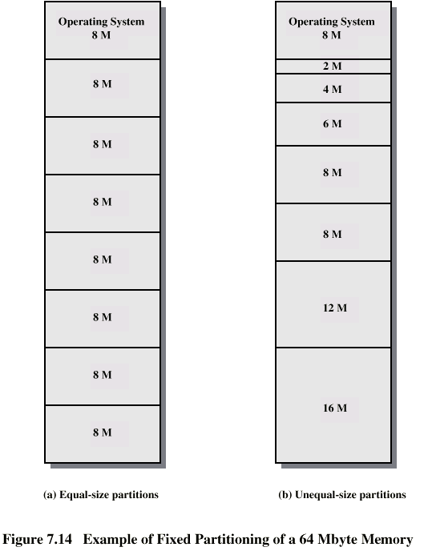
Partición de memoria

Slide 34
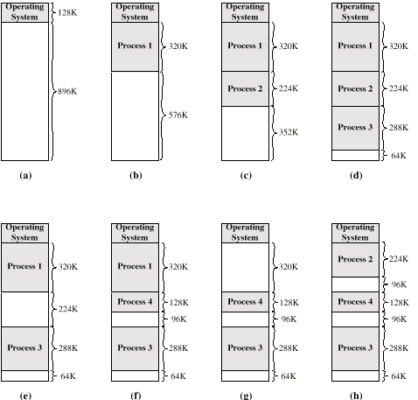
Efecto de partición dinámica

Slide 35
Paginar
Parte la memoria en bloques iguales
Parte programas (procesos) en páginas de igual tamaño
Almacena el número requerido de páginas para un proceso
El sistema operativo matiene una lista de esquemas libres
Un proceso no requiere un esquema de páginas continuas

Slide 36
Limpieza de procesos
Muchos procesos en poca memoria
El sistema operativo podría gastar mucho tiempo paginando
Se realiza un trabajo innecesario
El disco se utiliza todo el tiempo (lento y costoso)
Soluciones
  Buenos algoritmos de reemplazo en páginas
  Reducir el número de procesos que se ejecutan
  Obtener más memoria

Slide 37
Segmentación
La paginación no es visible para el programador
La segmentación si es visible para el programado.
El programa y los datos son alojados en diferentes segmentos
Pueden existir varios segmentos de programa y datos

Slide 38
Ventajas de la segmentación
Simplifica el manejo del crecimiento de las estructura
Permite que los programas sean depurados en ejecución
Se presta para compartir memoria entre procesos
Permite proteger la información de los procesos

Slide 39
Gracias.
¡Hasta aqui llega el curso!.

